Slide 1
INTRODUCCIÓN A LA NUBE PÚBLICA — TEMA 1: INTRODUCCIÓN A LA NUBE PÚBLICA
Primer contacto profesional con AWS
Tema 1 — Introducción a la nube pública

Slide 2
De cliente de la nube a quien la pone en marcha
Llevas años usando la nube sin pensarlo
Cada vez que abres el correo, ves una serie o guardas una foto en el móvil, hay máquinas de otra empresa haciendo el trabajo por ti.
Hoy cambia el punto de vista
Hasta ahora has sido cliente de la nube; a partir de esta sesión eres tú quien la pone en marcha para otra persona.
Objetivo de hoy
Moverte por AWS por primera vez y terminar con algo tuyo publicado en internet, con dirección propia: el sitio estático de un taller de bicicletas de barrio, alojado directamente en AWS.
Introducción a la Nube Pública — Tema 1: Primer contacto profesional con AWS

Slide 3
Modelos de servicio: cuánto delegas
¿Qué es exactamente lo que se ha delegado en otro? No es binario: hay grados, y cada grado tiene un nombre.
Modelo | Gestiona el proveedor | Gestionas tú | Ejemplo
Local | Nada | Todo: edificio, hardware, red, SO, app | Un servidor propio
IaaS | Hardware, red, centro de datos | SO, software y sus actualizaciones | Una VM alquilada
PaaS | + SO y entorno de ejecución | Solo tu código | Subes tu app y arranca sola
SaaS | Todo, incluida la app | Nada — solo la usas | Gmail
🏢 Local
lo gestionas todo tú
→
🖥️ IaaS
el proveedor pone el hardware
→
⚙️ PaaS
+ SO y entorno
→
📦 SaaS
aplicación ya terminada
De izquierda a derecha delegas cada vez más y controlas cada vez menos. SaaS es el extremo del que partías como usuario.
Introducción a la Nube Pública — Tema 1: Primer contacto profesional con AWS

Slide 4
El mismo problema, cuatro formas de resolverlo
Imagina que necesitas una base de datos para un proyecto.
On-premise
IaaS
PaaS
SaaS
Compras un servidor, instalas PostgreSQL, y si se cae un disco, lo cambias tú.
Alquilas una VM y haces lo mismo, pero el hardware ya no es tuyo.
Contratas una base de datos ya gestionada — no instalas nada, solo te conectas.
Usas una app que ya incluye su propia base de datos por dentro, sin verla nunca.
Menos control, menos trabajo operativo
Ese equilibrio entre control y comodidad es la primera idea que vas a manejar todo el módulo.
Introducción a la Nube Pública — Tema 1: Primer contacto profesional con AWS

Slide 5
Por qué subir en la escalera (y no solo «comodidad»)
El extremo on-premise tiene problemas concretos
Capacidad
Picos de demanda
Alcance geográfico
Si quieres más, compras hardware y esperas semanas.
Comprar de más para un pico deja hardware a medio usar el resto del año.
Llegar a otro continente son meses de obra, no una tarde.
La nube resuelve las tres a la vez
Capacidad lista en minutos, pagas solo lo que usas, despliegas en otra región sin construir nada.
Una tienda que compra servidores propios para el pico de Navidad los tiene sobredimensionados once meses. En la nube, escala esas semanas y baja después, pagando solo por lo que usa de verdad. Lo construirás en el Tema 4.
Introducción a la Nube Pública — Tema 1: Primer contacto profesional con AWS

Slide 6
Modelo de despliegue: de quién es la infraestructura
Distinta de «cuánto delegas»: esta pregunta es de quién es esa infraestructura y quién más la usa a la vez que tú.
Modelo | Infraestructura | Quién la comparte
Nube pública | De un proveedor externo (AWS, Azure, GCP...) | Miles de clientes, aislados entre sí
Nube privada | Dedicada a una sola organización | Nadie más — es exclusiva
Nube híbrida | Combinación de las dos anteriores, conectadas | Depende de la parte
Multi-nube | Varios proveedores públicos a la vez | Cada proveedor por separado
El módulo es de nube pública
AWS —como Azure o Google Cloud— es un proveedor de nube pública: el modelo de despliegue en el que vas a trabajar todo el curso, dentro de tu Learner Lab.
Introducción a la Nube Pública — Tema 1: Primer contacto profesional con AWS

Slide 7
Por qué una empresa elige cada modelo
Híbrida: un banco con datos regulados
Monta una nube privada para esa parte concreta y usa nube pública para todo lo demás (su web corporativa). Ambas existen a la vez y se comunican entre sí — eso es lo que la hace híbrida.
Multi-nube: no depender de un solo proveedor
Despliega la misma app en AWS y en otro proveedor, cada uno por su cuenta. En la híbrida las dos partes trabajan juntas; en multi-nube, cada proveedor es independiente y ni siquiera sabe que el otro existe.
Introducción a la Nube Pública — Tema 1: Primer contacto profesional con AWS

Slide 8
Catálogo de servicios por categorías
AWS ofrece varios cientos de servicios, pero casi todos encajan en un puñado de categorías: ese mapa mental te sirve el resto del curso.
Categoría | Para qué sirve | Ejemplos en el módulo
💻 Cómputo | Ejecutar código: VMs, contenedores, funciones | EC2 (T2), Lambda (T6), ECS (T6)
🗄️ Almacenamiento | Guardar ficheros, discos y copias | S3 (hoy), EBS (T3)
🗃️ Bases de datos | Datos estructurados, gestionados por AWS | RDS (T3)
🌐 Redes y contenido | Conectar todo, y acercarlo al usuario | VPC (T2), CloudFront, Route 53 (T4)
🔐 Seguridad e identidad | Quién puede hacer qué | IAM (hoy y T5)
📊 Gestión y gobierno | Vigilar, medir y controlar el gasto | CloudWatch (T5), Budgets (hoy)
Introducción a la Nube Pública — Tema 1: Primer contacto profesional con AWS

Slide 9
Lo que usas hoy: S3 e IAM
S3: objetos dentro de un bucket
Cada fichero que subes es un objeto; los objetos se agrupan en un bucket, un contenedor con nombre único en todo AWS. IAM, de forma indirecta: el rol que ya tienes decide qué puedes hacer en el resto de servicios.
Tres piezas de S3 que vas a activar hoy, paso a paso
Bloqueo de acceso público
Política de bucket
Alojamiento web estático
Por defecto bloquea todo acceso externo. Lo desactivas tú, a propósito.
Documento JSON: quién puede hacer qué sobre los objetos del bucket.
Convierte el bucket en algo que responde como un servidor web.
Hoy te basta con seguir los pasos de la actividad — volverás a S3 con calma en el Tema 3.
Introducción a la Nube Pública — Tema 1: Primer contacto profesional con AWS

Slide 10
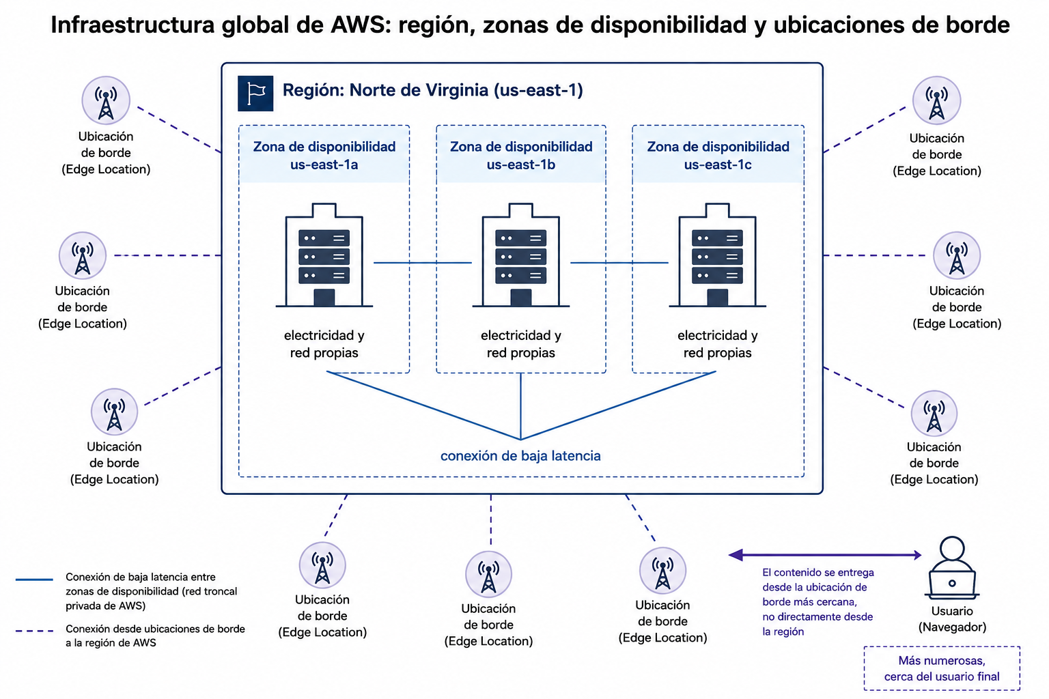
Regiones, zonas de disponibilidad y ubicaciones de borde
Región
Zona geográfica grande, independiente. Trabajarás siempre en la misma.
Zona de disponibilidad (AZ)
Varios centros de datos separados, conectados por fibra. Si uno cae, los demás siguen.
Ubicación de borde (Edge)
Muchas más, cerca del usuario final: una copia en caché para no viajar hasta la región.
El bucket que vas a crear hoy vive en una región concreta, y su URL depende de esa región.
Introducción a la Nube Pública — Tema 1: Primer contacto profesional con AWS

Slide 11
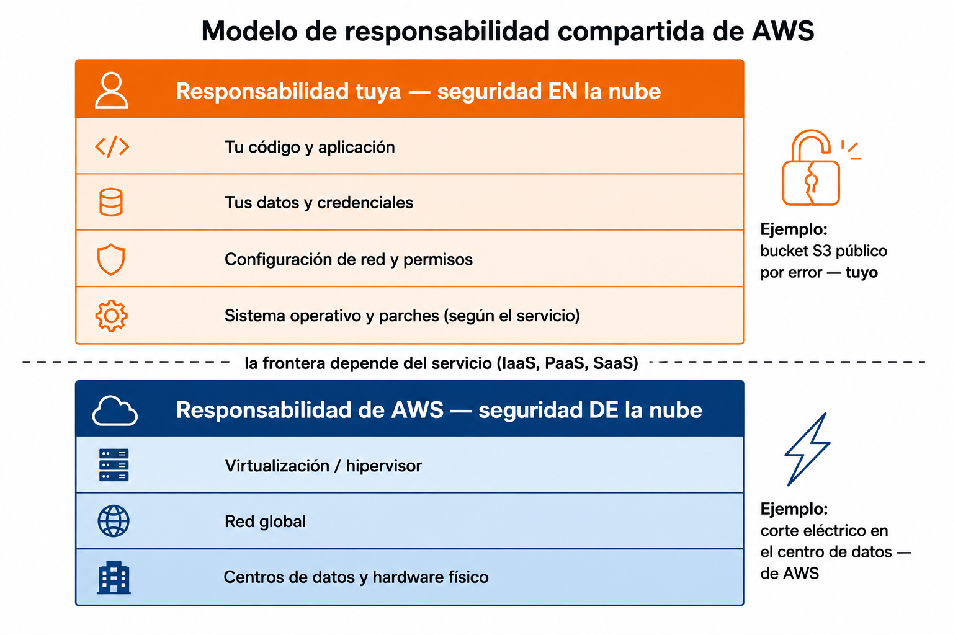
Modelo de responsabilidad compartida
Si algo falla, ¿de quién es la culpa? La seguridad y el correcto funcionamiento se reparten entre AWS y tú, y la frontera depende del servicio.
De AWS: seguridad de la nube
Centros de datos, hardware físico, red global, virtualización.
Tuya: seguridad en la nube
Tus datos, tu configuración, tus permisos, tu código. Nunca deja de ser tuya.
Introducción a la Nube Pública — Tema 1: Primer contacto profesional con AWS

Slide 12
Seis incidentes, ¿de quién es la culpa?
1
Un bucket queda accesible públicamente por un permiso mal puesto.
Tuya
2
Un centro de datos entero se cae por un corte eléctrico regional.
De AWS
3
Una aplicación no aplica un parche de seguridad conocido desde hace meses.
Tuya
4
Una credencial se filtra porque estaba escrita en un repositorio público.
Tuya
5
Un disco físico falla y AWS lo replica automáticamente por SLA.
De AWS
6
Una cuenta se compromete porque su contraseña era 123456.
Tuya
Introducción a la Nube Pública — Tema 1: Primer contacto profesional con AWS

Slide 13
Consola frente a CLI
Dos formas de decirle a AWS lo que quieres: no son independientes — son dos caras de la misma API. Todo lo que haces clicando existe también como comando.
 | Consola | CLI
Curva de aprendizaje | Baja: ves las opciones | Más alta: hay que conocer el comando
Repetible / documentable | No, de forma nativa | Sí: se guarda, versiona y repite igual
Ideal para | Explorar, primeras veces | Automatizar, repetir, integrar en scripts
Tu identidad, con un único comando
$ aws sts get-caller-identity
Arn: arn:aws:sts::123456789012:assumed-role/voclabs/usuario
Introducción a la Nube Pública — Tema 1: Primer contacto profesional con AWS

Slide 14
Funcionamiento y límites del Learner Lab
Regla | Qué significa en la práctica
Sesión de 4 horas | Al llegar a cero, el laboratorio se apaga solo.
Crédito finito | Si se agota, pides un laboratorio nuevo — y empieza vacío.
Sin usuarios ni roles propios | El rol es preasignado; si un comando falla por permisos, no es «algo que has roto».
Regiones y servicios restringidos | No todo está disponible: compruébalo antes de usar un servicio nuevo.
Apagar antes de salir no es opcional
Un recurso encendido «sin querer» sigue gastando crédito de fondo. El ritual de apagado de los últimos 5 minutos es la norma más importante del módulo.
Introducción a la Nube Pública — Tema 1: Primer contacto profesional con AWS

Slide 15
Ideas clave
La nube va de menos a más gestionado: on-premise → IaaS → PaaS → SaaS. Más arriba, menos control, menos trabajo operativo.
Modelo de servicio (cuánto delegas) y modelo de despliegue (pública, privada, híbrida, multi-nube) son dos preguntas distintas.
1
2
La nube cambia inversión inicial por pago por uso, y meses de espera por minutos de aprovisionamiento.
Región → zona de disponibilidad → ubicación de borde: la base de la alta disponibilidad del Tema 4.
3
4
Responsabilidad compartida: AWS responde de la infraestructura física, tú de tus datos, configuración y credenciales.
Consola y CLI son dos caras de la misma API: consola para explorar, CLI para repetir y automatizar.
5
6
En el Learner Lab hay un rol preasignado (assumed-role), verificable con aws sts get-caller-identity.
Sesión de 4 horas y crédito finito sin recarga: de ahí el ritual de apagar y anotar el gasto al final.
7
8
Introducción a la Nube Pública — Tema 1: Primer contacto profesional con AWS

